Slide 1

Виликий Sysan
Батейко Едуард
Бойко Павло
Жакулін Нікіта
Яцько Яна

Slide 2
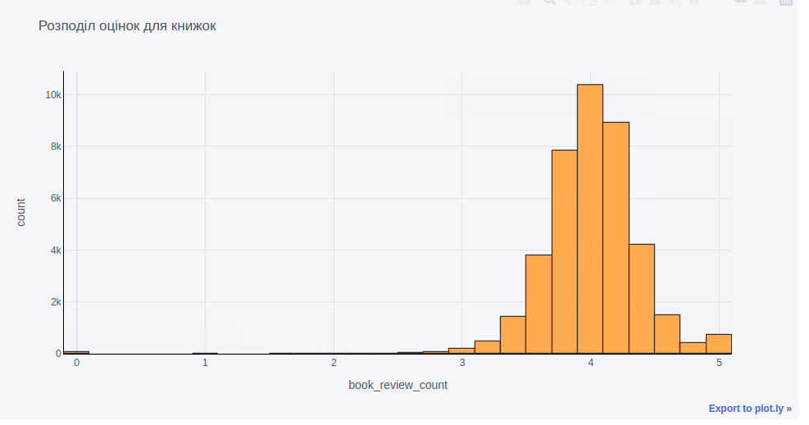

Slide 3
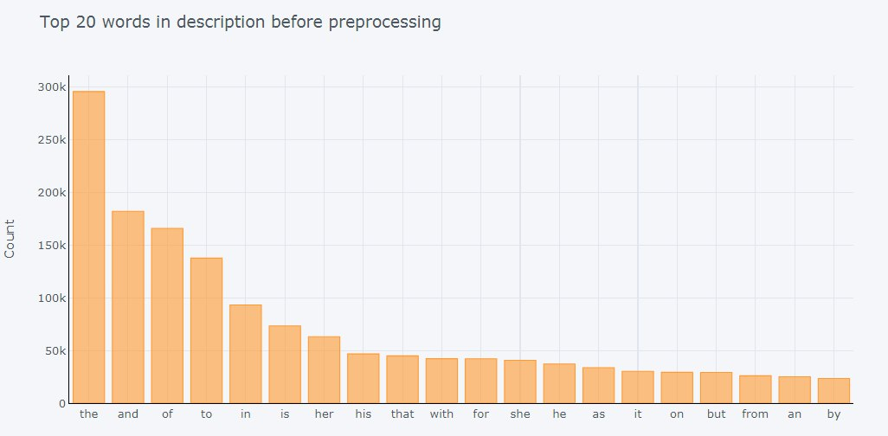

Slide 4
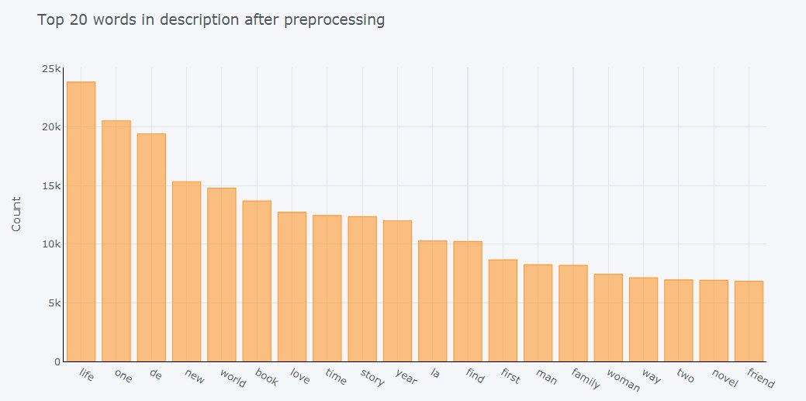

Slide 5
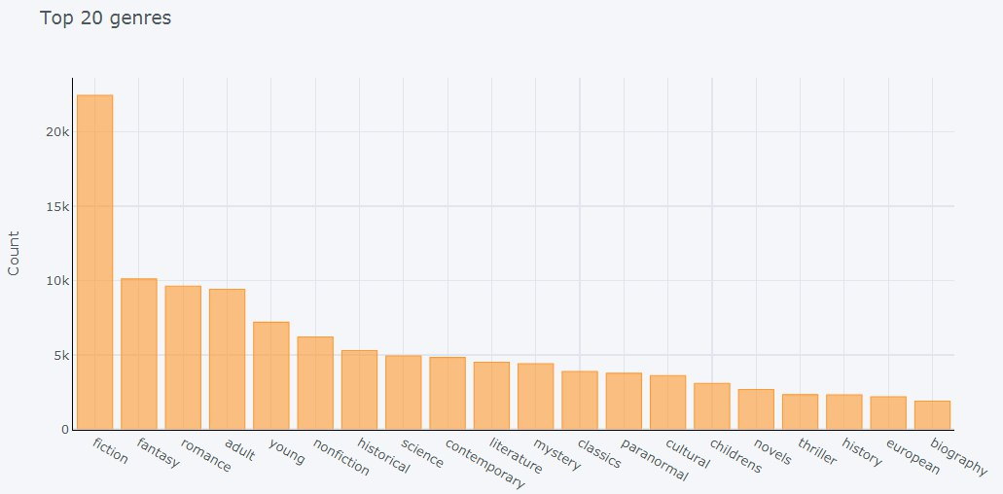

Slide 6
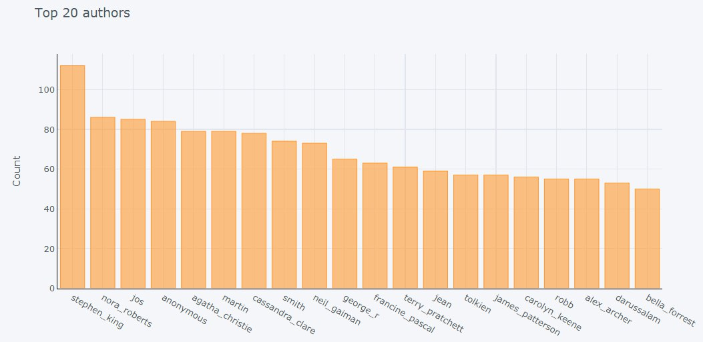

Slide 7
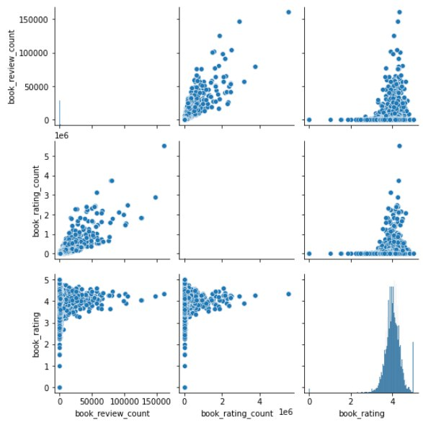

Slide 8
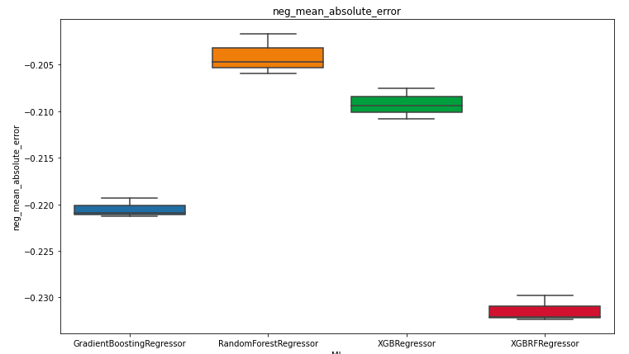
The best working models

Slide 9
Довірчий інтервал для моделі
[0.2631499 , 0.28446383]
95%

Slide 10
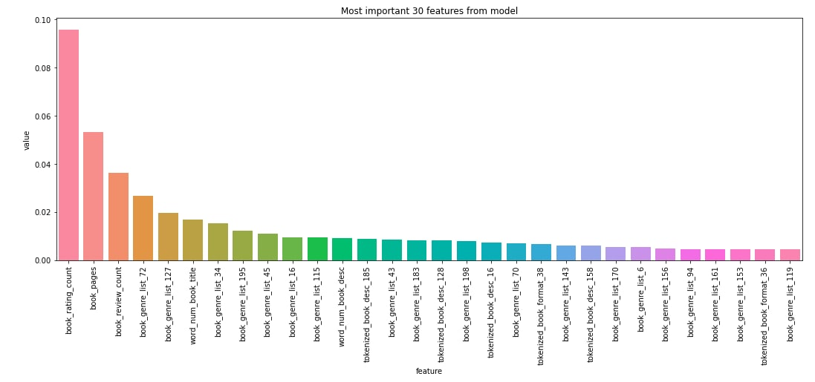

Slide 11

Some words about deploy

Slide 12
What can be done

Slide 13


